Slide 1


Data Science
Chapitre 3
MatPlotLib

Slide 2
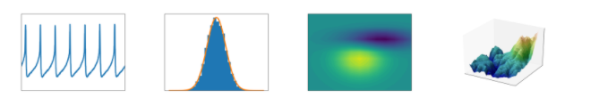
MatPlotLib
Package graphique 2D
Module Python
Disponible dans Anaconda
Pip install matplotlib
import matplotlib.pyplot as plt

Slide 3
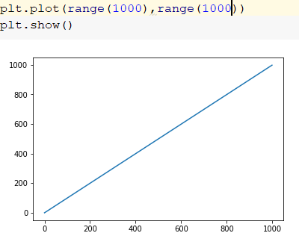

Slide 4
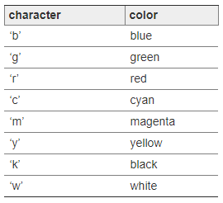
plot
plot(x,y)
x et y sont les listes à 1 dimension de même longueur
plot(y)
x sera un range[0,len(y)]
plot(x, y, 'bo')
Le troisième paramètre est le style
Le premier caractère est la couleur
Le 2ème caractère est le style

Slide 5
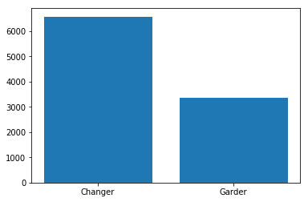
subplot
Permet d’avoir plusieurs graphiques
Plt.subplot([nrows, ncols, index])
nrows = nombre de ligne
ncols = nombre de colonne
index = position
Scatter
Idem à plot sans relier les points entre eux
Bar
Afficher des barres

Slide 6
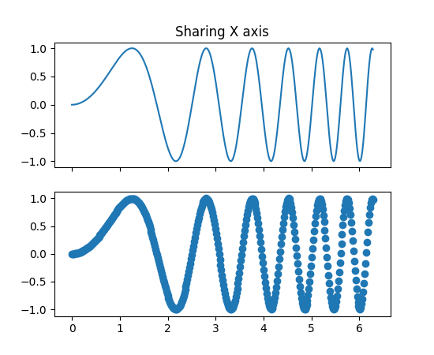

subplot

Slide 7
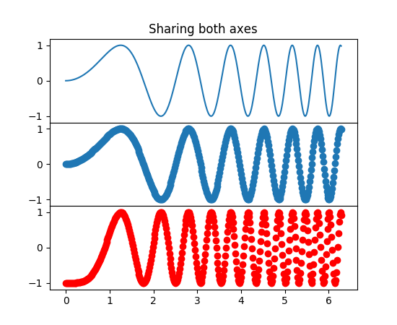
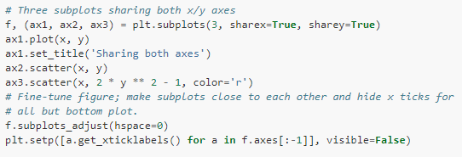
subplot

Slide 8
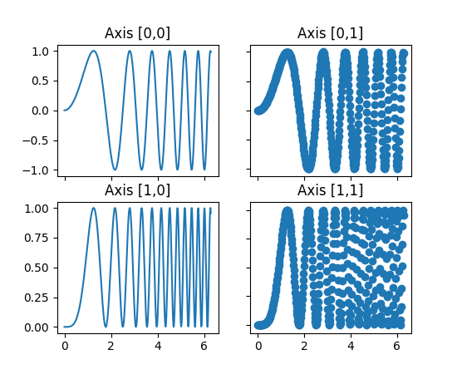
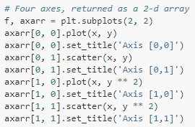
subplot

Slide 9
show
Il peut y avoir plusieurs commande par pyplot
plot([1,2,3], [1,2,3], 'go-', label='line 1', linewidth=2)
plot([1,2,3], [1,4,9], 'rs', label='line 2')
axis([0, 4, 0, 10])
legend()
Show() va calculer le graphique final

